Slide 1


Slide 2

HERRAMIENTAS DE AUTOR EN EL AULA
Exelearning

Slide 3


Exelearning
¿Qué es?
Exelearning es una herramienta gratuita dirigida a los docentes ya que se usa para la creación de contenido digital, el programa no requiere gran experticia para la realización de material educativo debido a que su entorno de trabajo es amigable, con lo que garantiza facilitar el trabajo al usuario.
En forma general se pueden crear contenidos con las siguientes características: árbol de navegación, imágenes, sonidos, animaciones, preguntas con múltiple respuesta, preguntas con respuestas abiertas y preguntas verdadero/falso

Slide 4
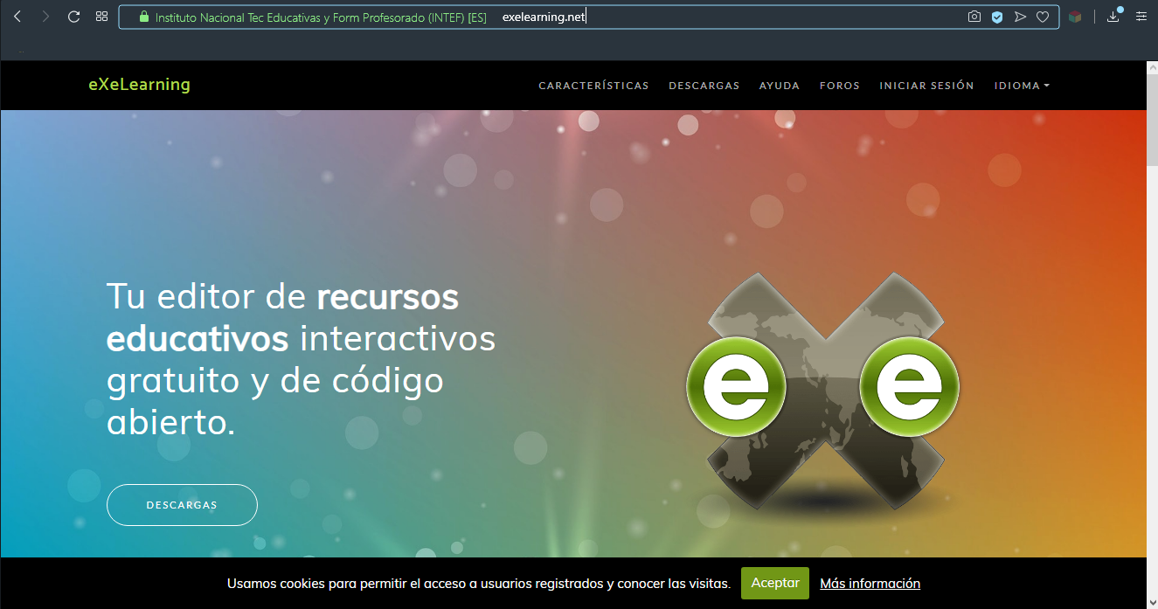
Exelearning
Práctica
Ingrese a la página: https://exelearning.net y descargue la herramienta de acuerdo con el sistema operativo con el que cuente su computador,

Slide 5
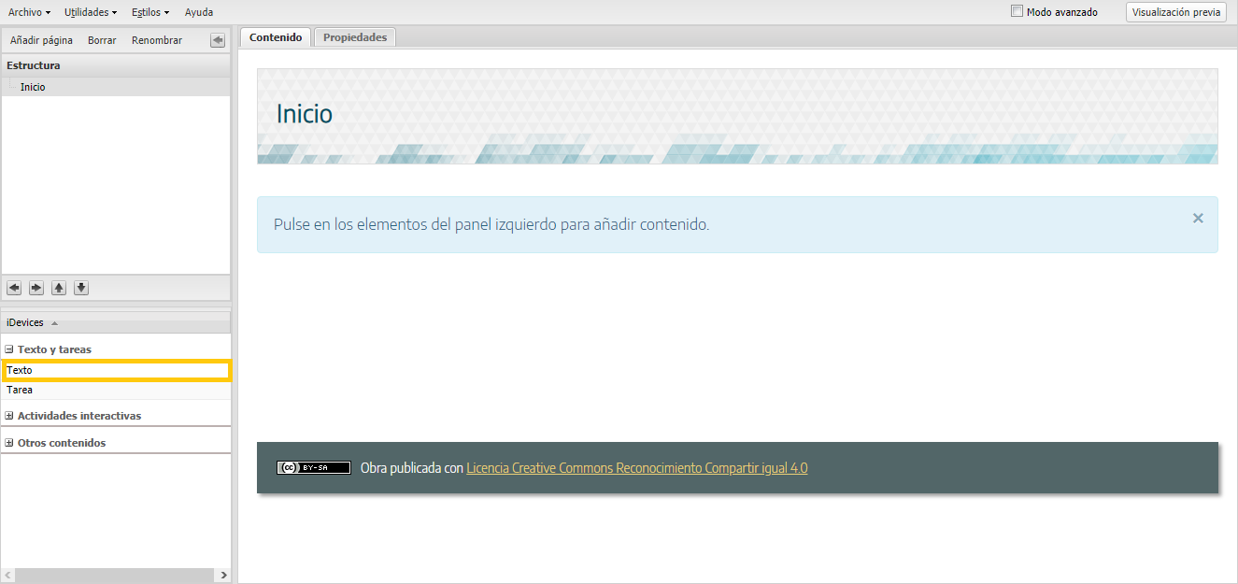
Exelearning
Práctica
Abra la herramienta y agrega una sección de texto desde la parte izquierda inferior llamada “iDevices”.

Slide 6
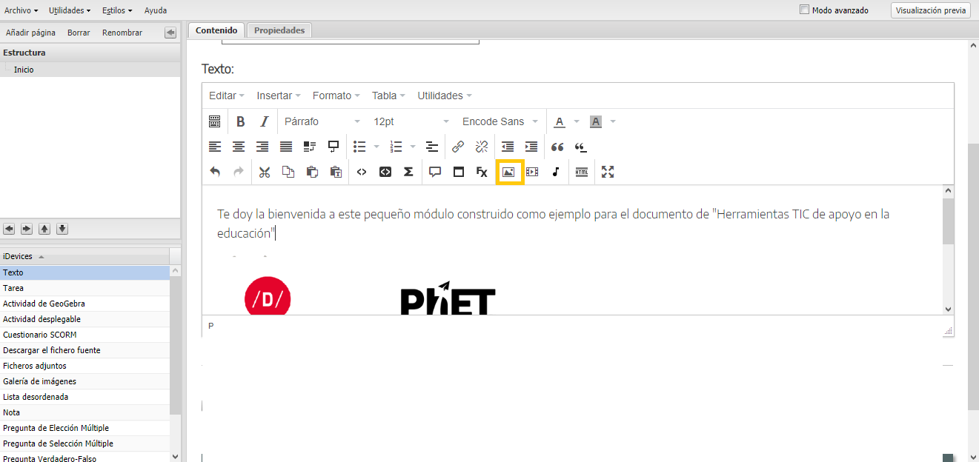
Exelearning
Práctica
Cuando agregue el texto deseado agregue una imagen desde el mismo editor con el que puso el texto

Slide 7
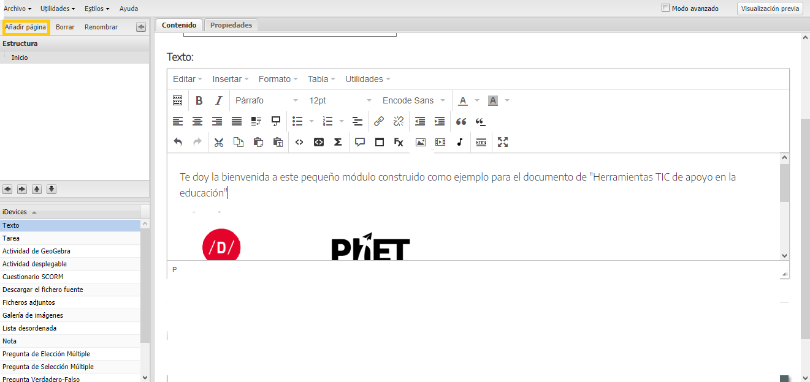
Exelearning
Práctica
Para crear una página nueva con otro tema o subtema diríjase a la parte superior y busque “Añadir página” como se muestra en la imagen:

Slide 8
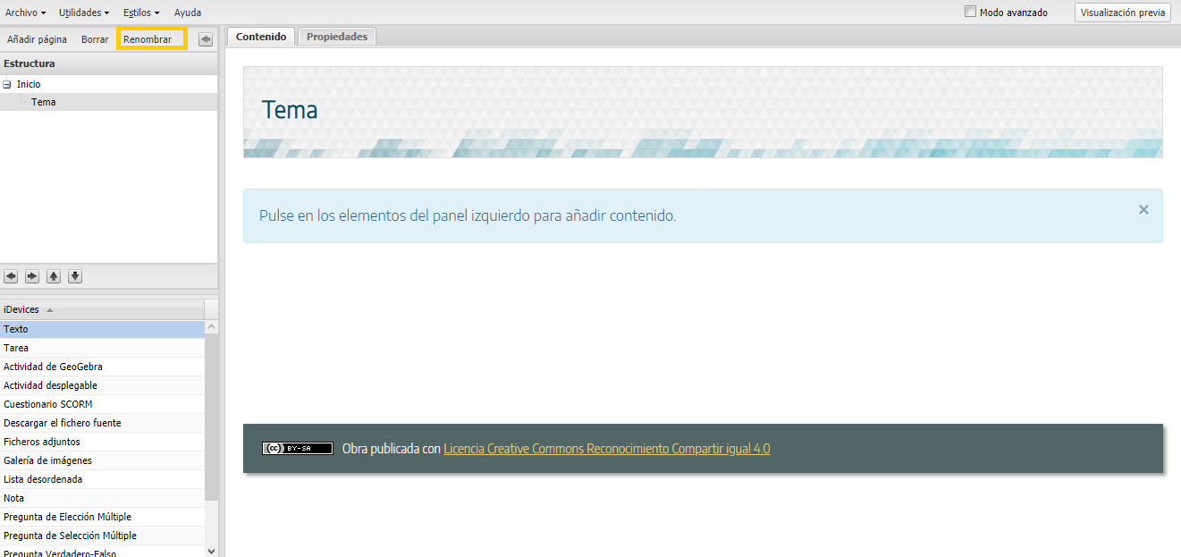
Exelearning
Práctica
Cambie el nombre de su nueva página con el botón “Renombrar”:

Slide 9
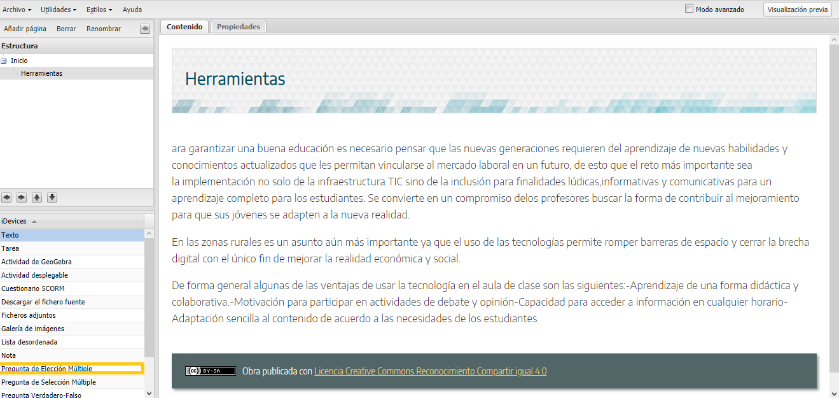
Exelearning
Práctica
Agregue texto nuevamente a esta nueva página y luego diríjase a “iDivices” para agregar una pregunta desde “Pregunta de elección múltiple”

Slide 10
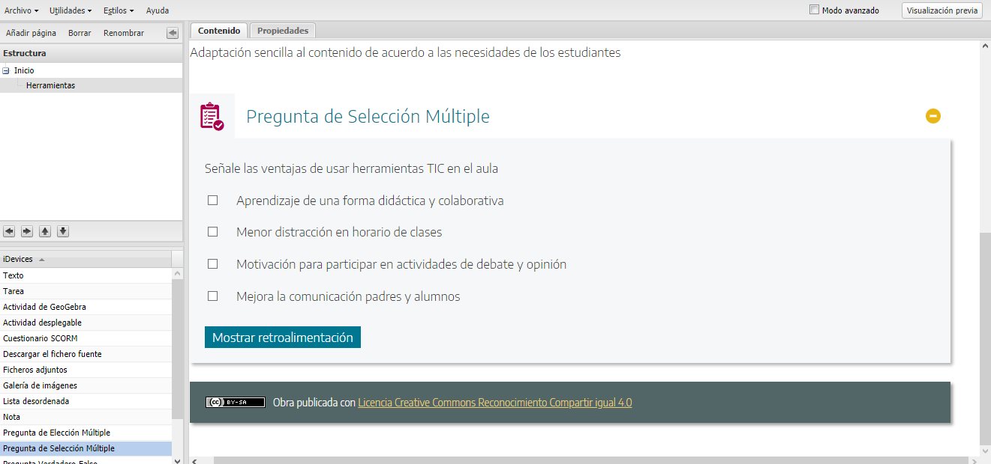
Exelearning
Práctica
Cuando añada la pregunta y opciones va a tener algo similar a lo siguiente:

Slide 11

Exelearning
Actividad
Crea un nuevo proyecto en Exelearning con dos temas cada uno con texto y dos preguntas.
Documentar el proceso en un documento Word
Fuente: Freepik.es

Slide 12
¡GRACIAS!

